Slide 1

TRƯỜNG ĐẠI HỌC CÔNG NGHIỆP HÀ NỘI KHOA CÔNG NGHỆ THÔNG TIN
Đề tài:
XÂY DỰNG PHẦN MỀM QUẢN LÝ BÃI GỬI XE KHU CHUNG CƯ TRÊN NỀN TẢNG WPF
Sinh viên thực hiện: | Bùi Thu Hằng
 | Nguyễn Thị Khánh Hòa
Ngành học - Khóa: | Công nghệ thông tin – K10
Giảng viên hướng dẫn: | TS. Đỗ Văn Tuấn

Slide 2

NỘI DUNG
Đặt vấn đề
Nền tảng áp dụng
Phân tích hệ thống
Thiết kế giao diện
Hướng phát triển

Slide 3
ĐẶT VẤN ĐỀ

Slide 4
5.045.672
546.057
Biểu đồ thống kê số phương tiện giao thông tính đến cuối năm 2016
(Theo báo điện tử kinh tế và đô thị)

Slide 5
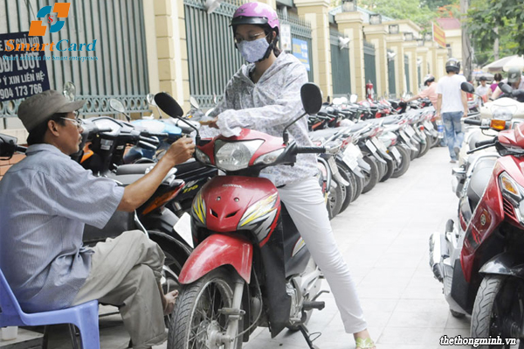
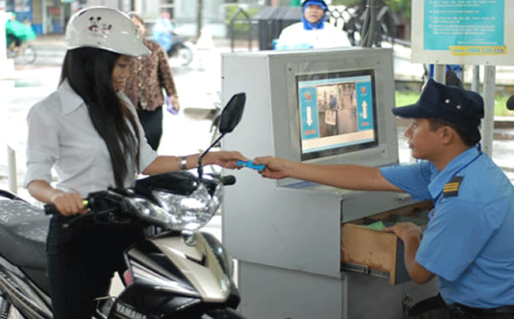
HÌNH ẢNH MINH HỌA
BÃI ĐỖ XE TRUYỀN THỐNG
BÃI ĐỖ XE THÔNG MINH

Slide 6
MỤC TIÊU

Slide 7
Quản lý - phân quyền người dùng
Quản lý loại phương tiện
Quản lý xe ra - vào
Thống kê doanh thu
Quản lý xe trong bãi

Slide 8
NỀN TẢNG ÁP DỤNG

Slide 9

Thế hệ tiếp theo của Winform
PresentationCore và Presentation Framework
Hệ điều hành Windows Vista và Windows Server 2008
WPF 3.0, WPF 3.5, WPF 3.5sp1, WPF 4 và WPF 4.5.

Slide 10
PHÂN TÍCH HỆ THỐNG

Slide 11
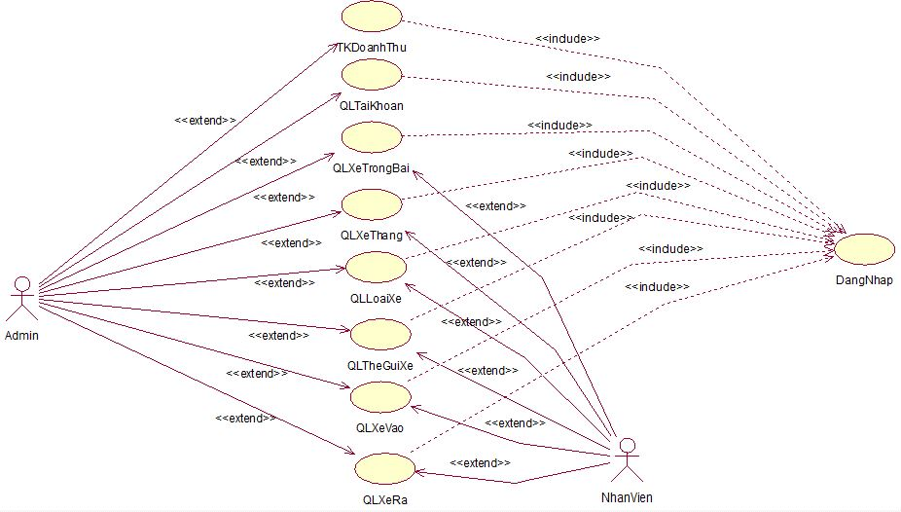
Biểu đồ use case chính

Slide 12
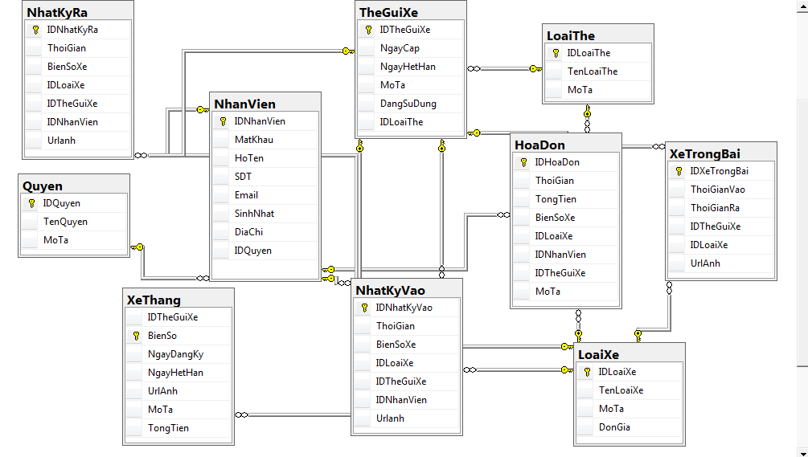
Sơ đồ thực thể liên kết

Slide 13
THIẾT KẾ GIAO DIỆN

Slide 14
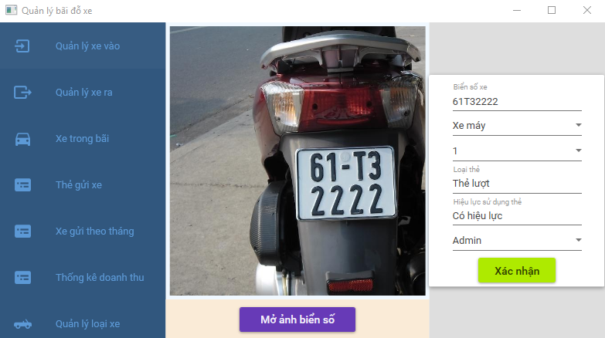
GIAO DIỆN QUẢN LÝ XE VÀO

Slide 15
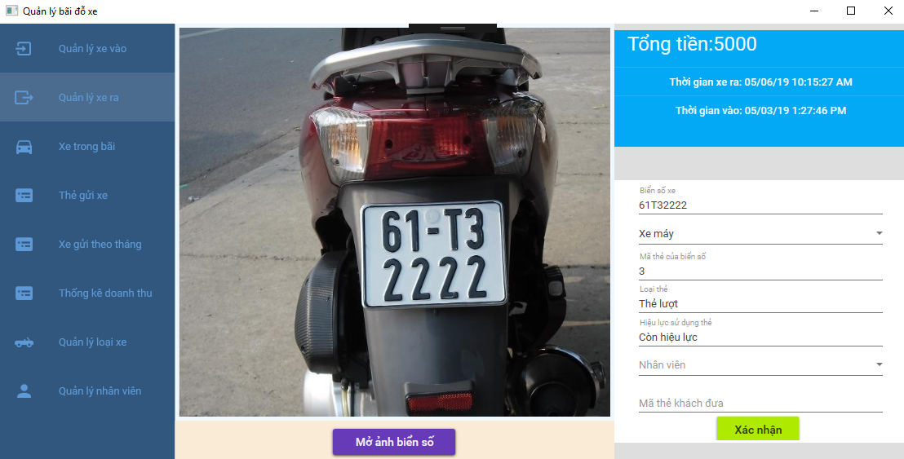
GIAO DIỆN QUẢN LÝ XE RA

Slide 16
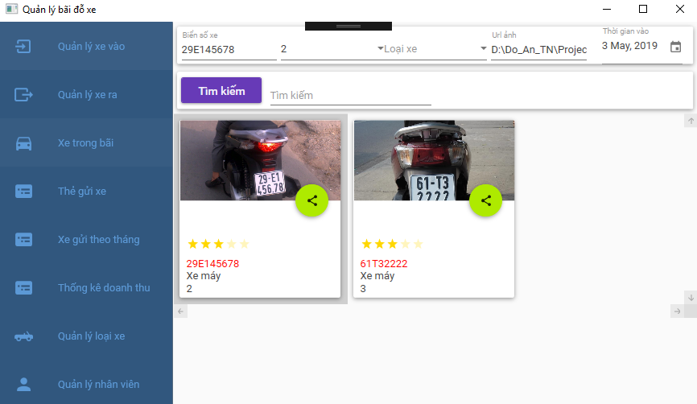
QUẢN LÝ XE TRONG BÃI

Slide 17
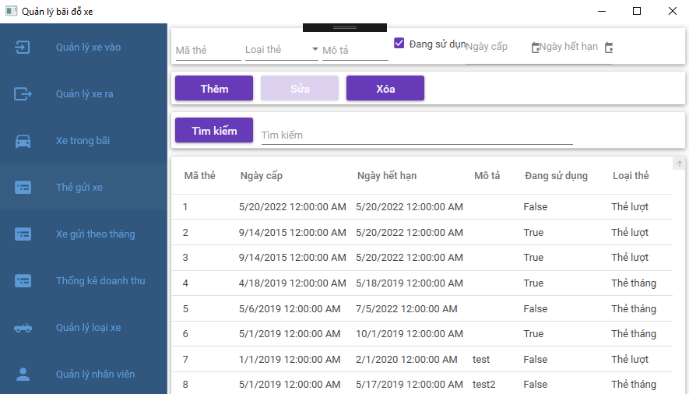
GIAO DIỆN QUẢN LÝ THẺ GỬI XE

Slide 18
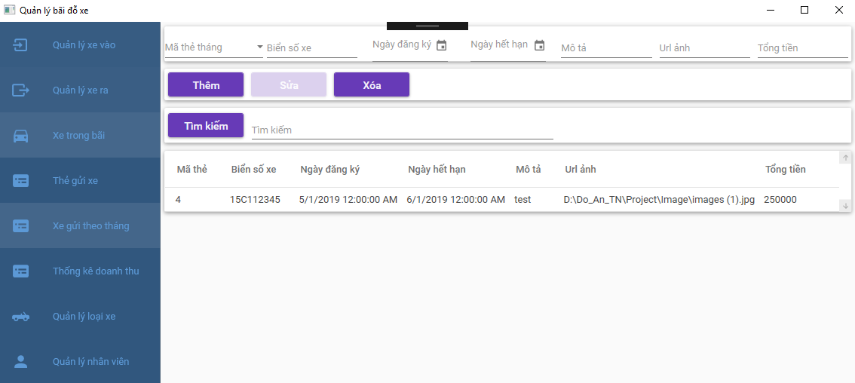
GIAO DIỆN QUẢN LÝ XE THÁNG

Slide 19
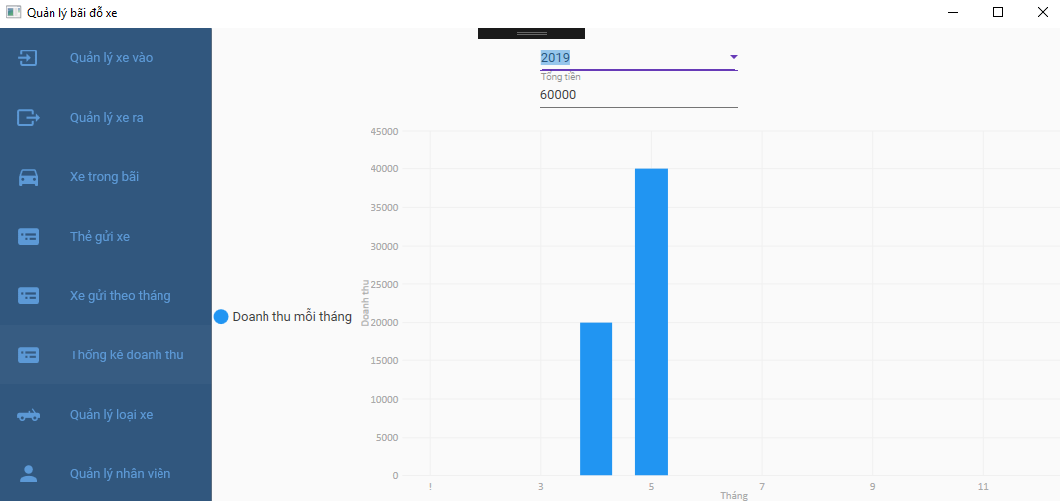
GIAO DIỆN THỐNG KÊ DOANH THU

Slide 20
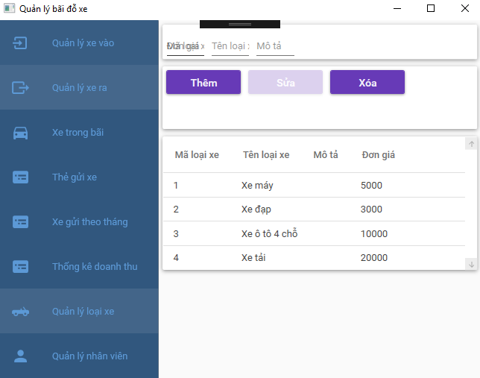
GIAO DIỆN QUẢN LÝ LOẠI XE

Slide 21
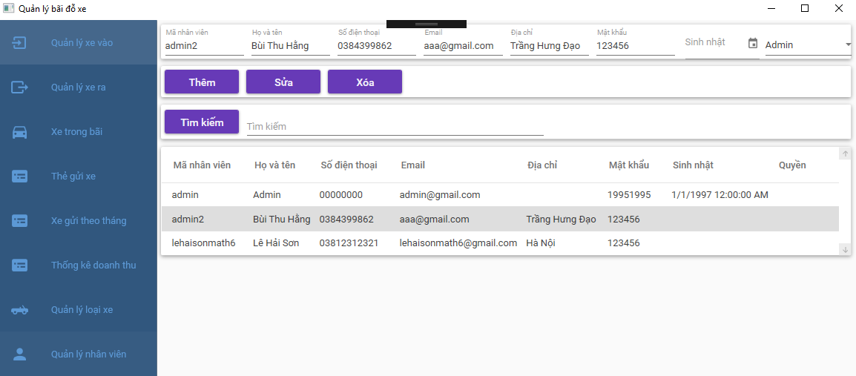
GIAO DIỆN QUẢN LÝ NHÂN VIÊN

Slide 22
KẾT LUẬN

Slide 23
KẾT QUẢ ĐẠT ĐƯỢC:
Phân tích thiết kế hệ thống quản lý bãi gửi xe
Hoàn thiện các chức năng cơ bản
Giao diện người dùng thân thiện, dễ sử dụng
HẠN CHẾ:
Một số chức năng phụ chưa hoàn thiện
Chưa thể đưa vào hoạt động thực tế tại thời điểm này
Phân tích thiết kế hệ thống còn một số vấn đề chưa logic
HƯỚNG PHÁT TRIỂN:
Phần mềm sẽ được hoàn thiện các chức năng phù hợp với nhu cầu sử dụng

Slide 24

“EM XIN CHÂN THÀNH CẢM ƠN!"

